Slide 1
Période 5
Semaine 3
Lundi

Slide 2
CM1
CM2
Les solides : Mission 1
- La symétrie axiale :
Mission 4 entraînement
- Les nombres entiers : Problèmes

Slide 3
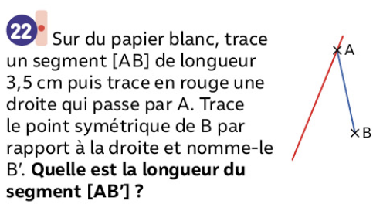
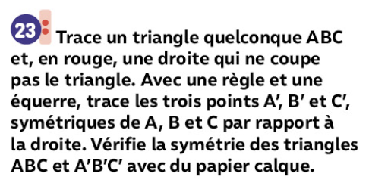
CM2
Symétrie axiale : Entraînement mission 4
Ex. 22, 23 et 24 p.139

Slide 4
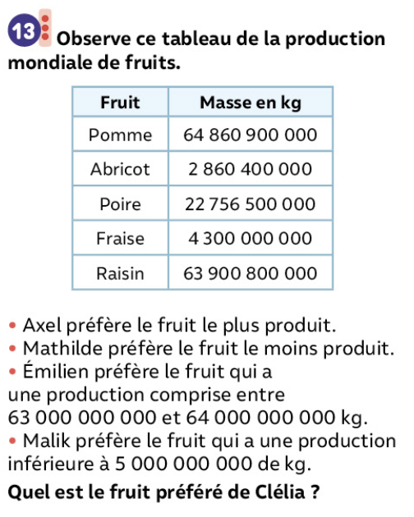
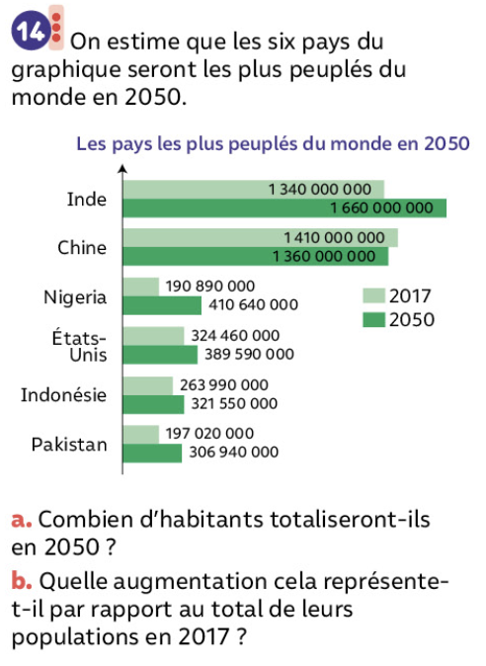
CM2
Nombres entiers : Problèmes
Ex. 13 et 14 p.139

Slide 5
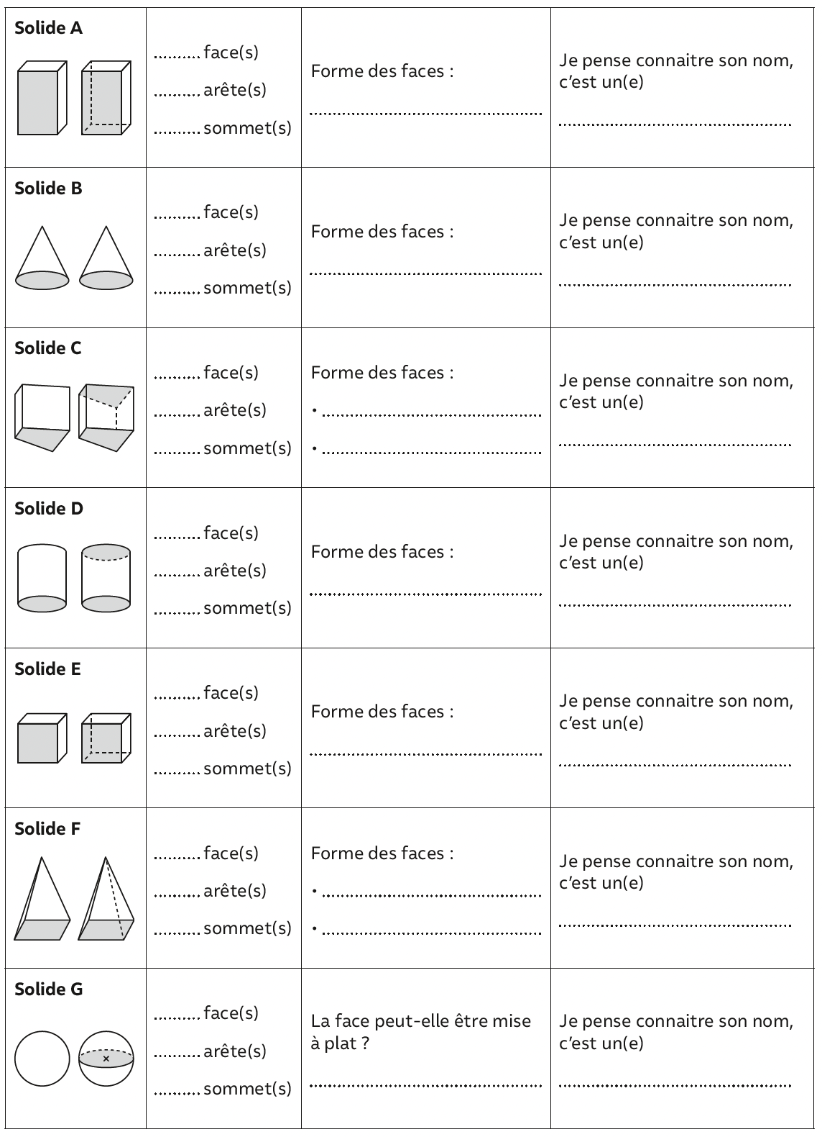
CM1
Les solides : Mission 1

Slide 6
CM1
Les solides : Mission 1
MISE EN COMMUN

Slide 7
CM1
Les solides : Mission 1

Slide 8
CM1
Les solides : Mission 1

Slide 9
Période 5
Semaine 3
Mardi

Slide 10
CM1
CM2
- Les solides :
Entraînement mission 1
- Nombres entiers : Problèmes
- Les solides : Mission 3

Slide 11
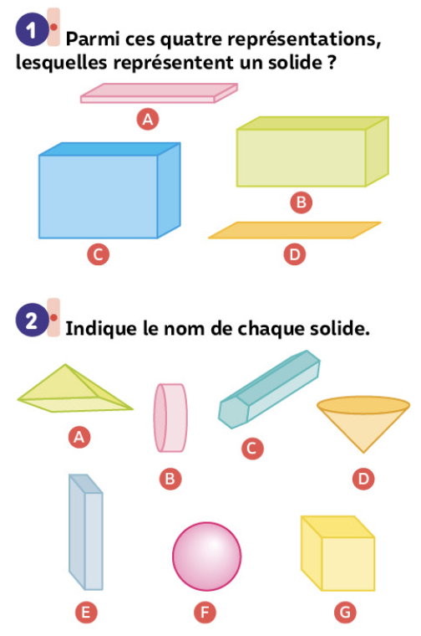
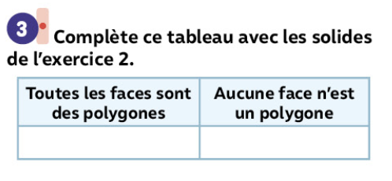
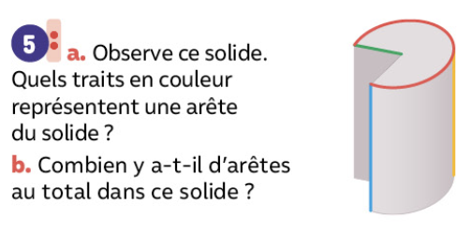
CM1
Les solides : Entraînement mission 1
Ex. 1, 2, 3 et 5 p.146

Slide 12
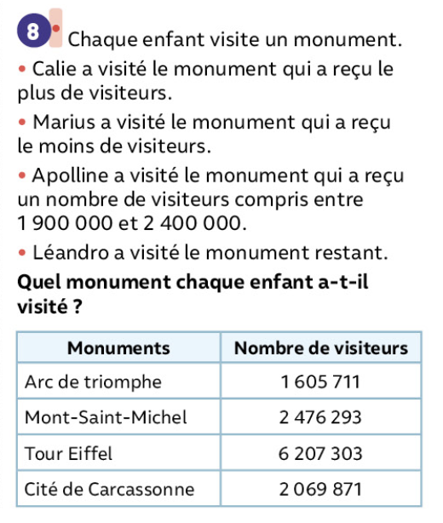
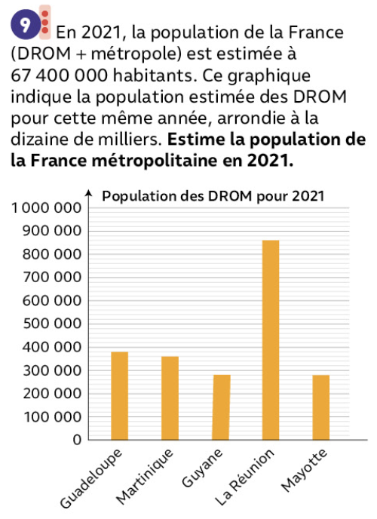
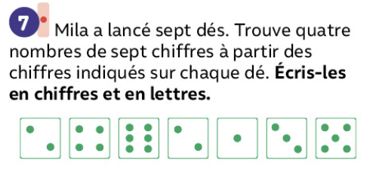
CM1
Problèmes : Entraînement
Ex. 7, 8 et 9 p.18

Slide 13
CM2
Les solides : Mission 3

Slide 14
CM2
Les solides : Mission 3
MISE EN COMMUN

Slide 15
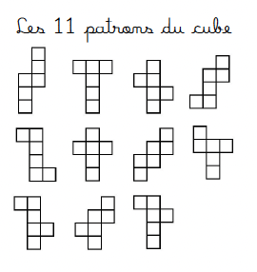
CM2
Les solides : Mission 3

Slide 16
CM2
Les solides : Mission 3

Slide 17
Période 5
Semaine 3
Jeudi

Slide 18
CM1
CM2
Les solides : Mission 2
- Les solides :
entraînement mission 3
- Problèmes : entraînement

Slide 19
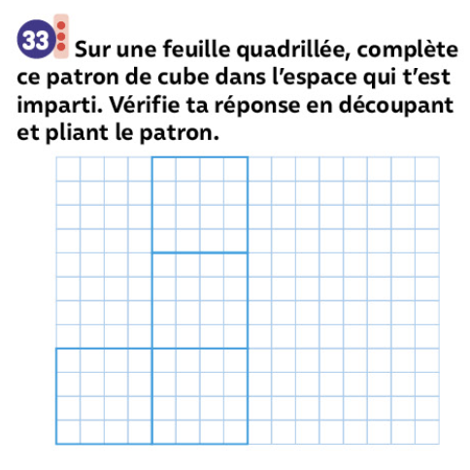
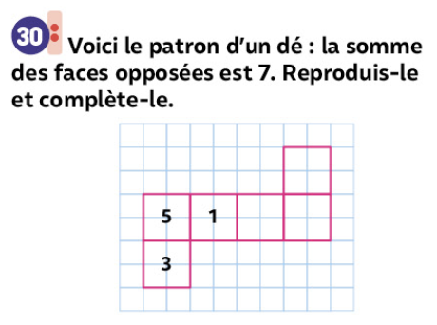
CM2
Les solides : Entraînement mission 3
Ex. 29, 30 et 33 p.149

Slide 20
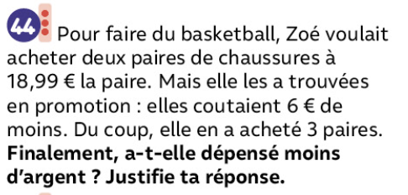
CM2
Problèmes : Entraînement
Ex. 24 p.259, 42 p.261

Slide 21
CM1
Les solides : Mission 2

Slide 22
CM1
Les solides : Mission 2
MISE EN COMMUN

Slide 23
CM1
Les solides : Mission 2

Slide 24
CM1
Les solides : Mission 2

Slide 25
CM1
Les solides : Mémo

Slide 26
Période 5
Semaine 3
Vendredi

Slide 27
CM1
CM2
- Les solides :
Entraînement Mission 2
- Problèmes : entraînement
- Les solides : Mission 4

Slide 28
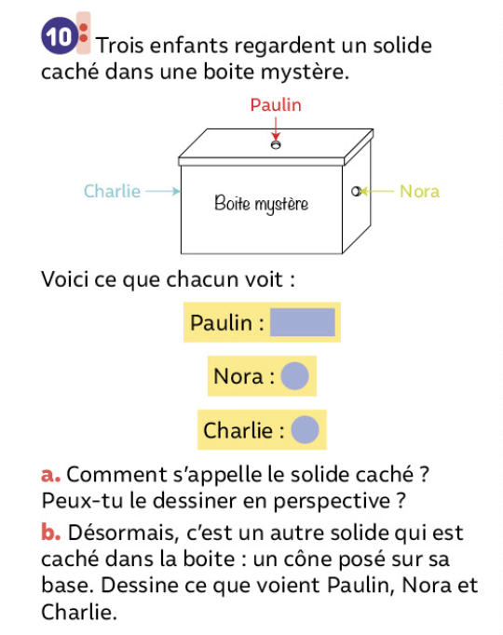
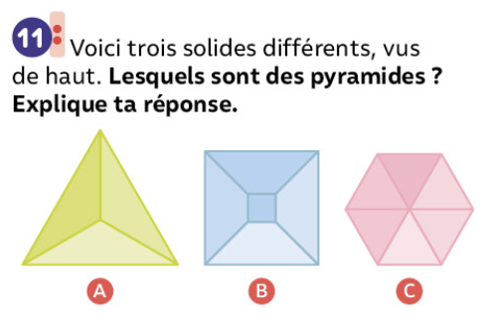
CM1
Les solides : Entraînement mission 2
Ex. 10 et 11 p.147

Slide 29
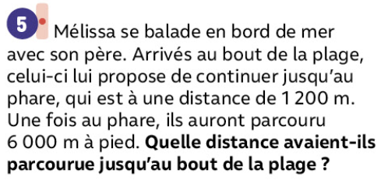
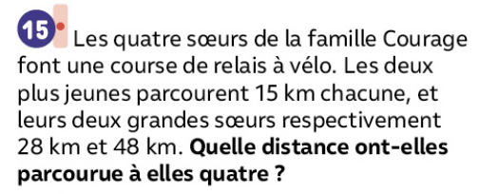
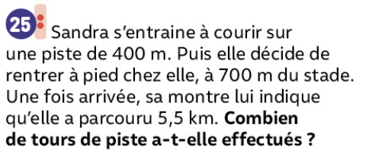
CM1
Problèmes : Entraînement
Ex. 5 p.258, 15 et 25 p.259

Slide 30
CM2
Les solides : Mission 4

Slide 31
CM2
Les solides : Mission 4
MISE EN COMMUN

Slide 32
CM2
Les solides : Mission 4

Slide 33
CM2
Les solides : Mission 4

Slide 34
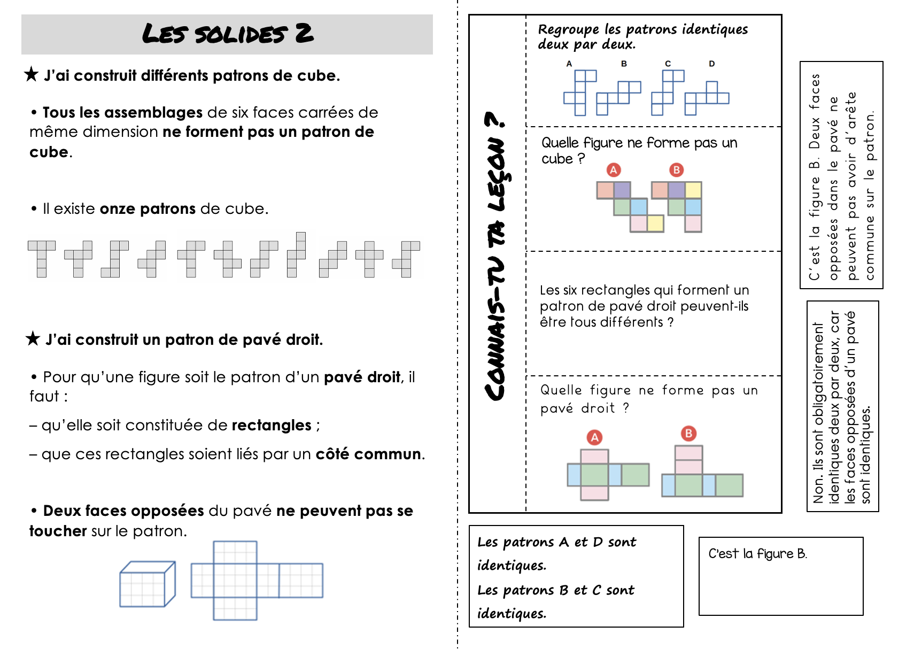
CM2
Les solides : Mémo

